Slide 1
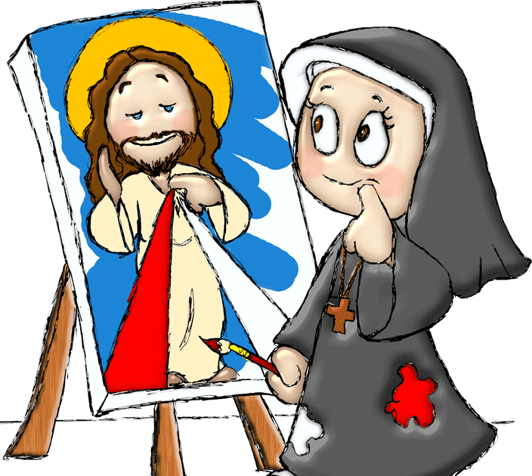
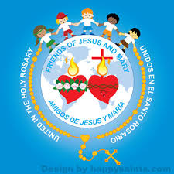
Ministerio de Amigos de Jesús y María
Ciclo A - II Domingo de Pascua
Jesús se aparece a sus Discípulos Juan 20, 19-31
Fiesta de la Divina Misericordia
www.fcpeace.org

Slide 2
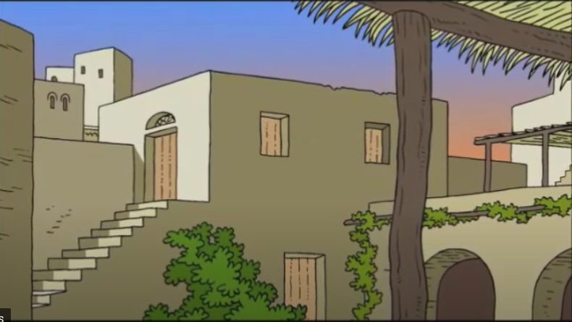
Evangelio Según Juan 20, 19-31
Al anochecer del día de la resurrección…

Slide 3
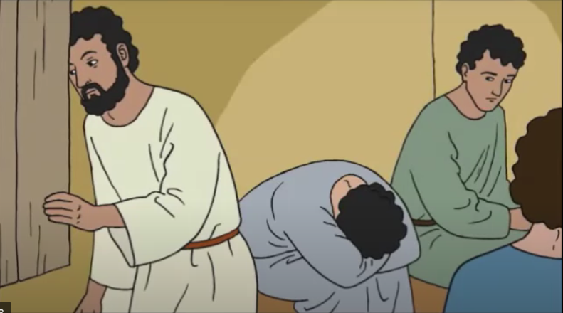
…estando cerradas las puertas de la casa donde se hallaban los discípulos, por miedo a los judíos....

Slide 4
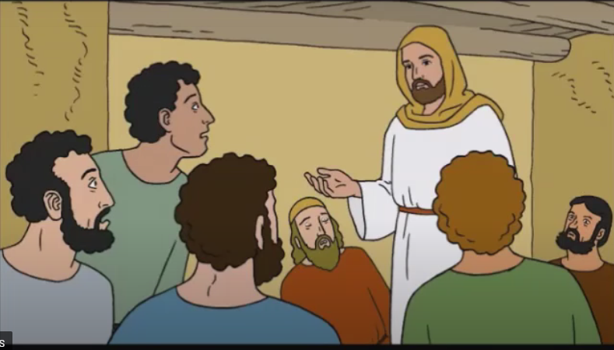
…se presentó Jesús en medio de ellos y les dijo: “La paz esté con ustedes”.

Slide 5
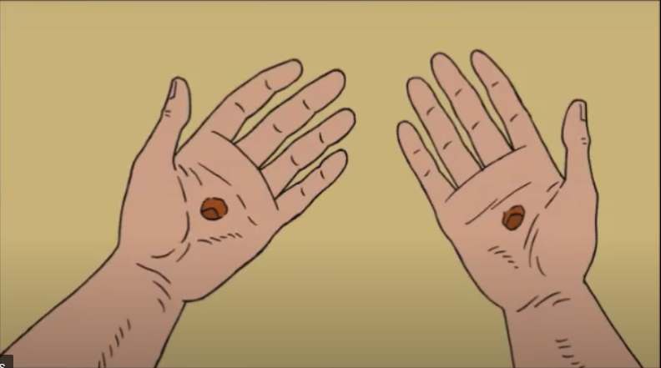
Dicho esto, les mostró las manos y el costado. Cuando los discípulos vieron al Señor, se llenaron de alegría.

Slide 6
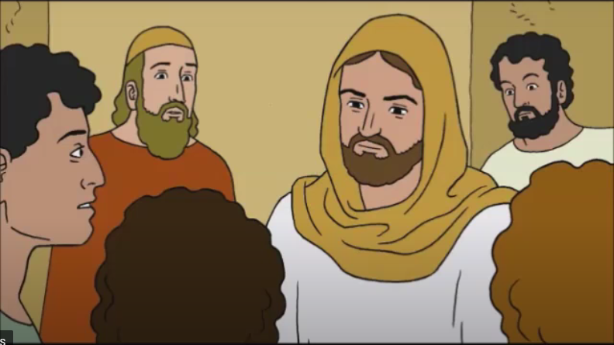
De nuevo les dijo Jesús: “La paz esté con ustedes. Como el Padre me ha enviado, así también los envío yo”.

Slide 7
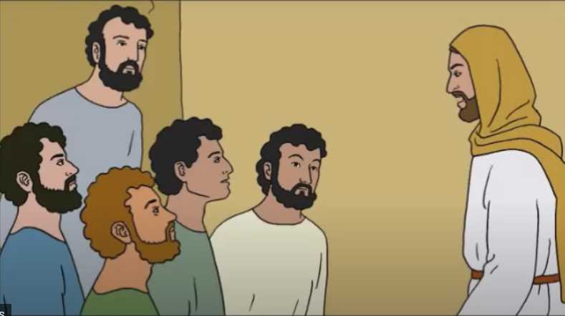
Después de decir esto, sopló sobre ellos y les dijo: “Reciban el Espíritu Santo. A los que les perdonen los pecados, les quedarán perdonados; y a los que no se los perdonen, les quedarán sin perdonar”.

Slide 8
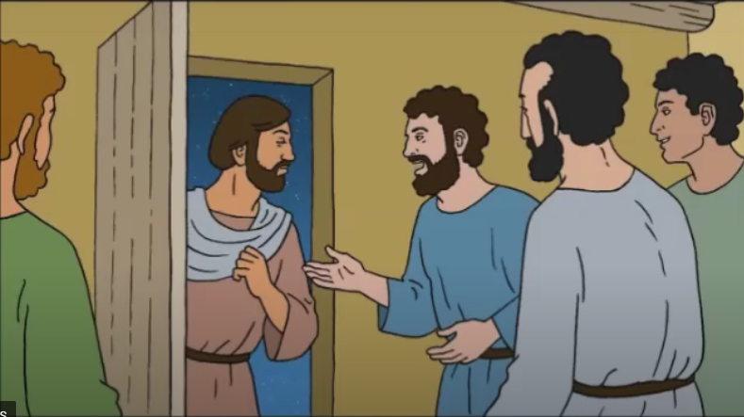
Tomás, uno de los Doce, a quien llamaban el Gemelo, no estaba con ellos cuando vino Jesús, y los otros discípulos le decían: “Hemos visto al Señor”.

Slide 9
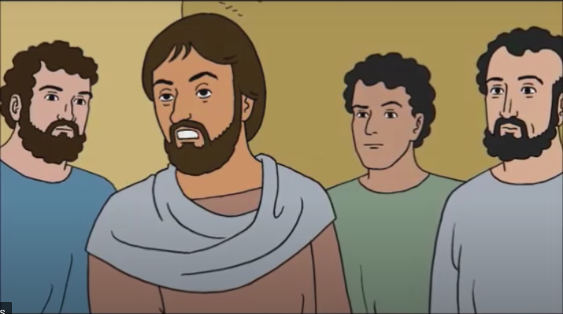
Pero él les contestó: “Si no veo en sus manos la señal de los clavos y si no meto mi dedo en los agujeros de los clavos y no meto mi mano en su costado, no creeré”.

Slide 10
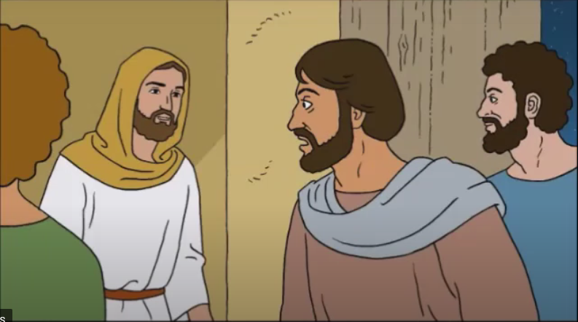
Ocho días después, estaban reunidos los discípulos a puerta cerrada y Tomás estaba con ellos. Jesús se presentó de nuevo en medio de ellos y les dijo :

Slide 11
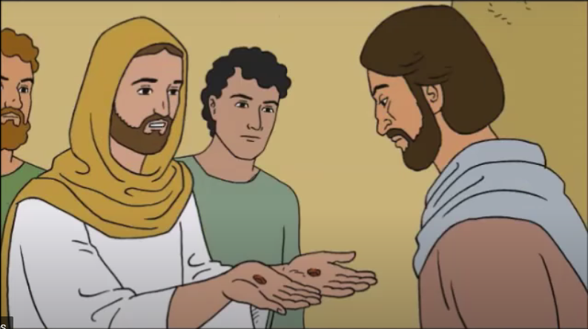
“La paz esté con ustedes”. Luego le dijo a Tomás: “Aquí están mis manos; acerca tu dedo. Trae acá tu mano, métela en mi costado y no sigas dudando, sino cree”.

Slide 12
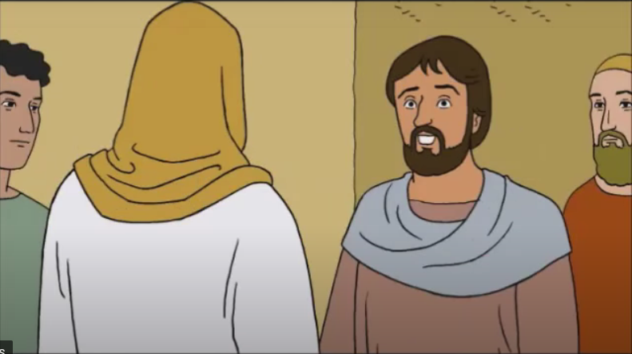
Tomás le respondió: “¡Señor mío y Dios mío!” Jesús añadió: “Tú crees porque me has visto; dichosos los que creen sin haber visto”.!

Slide 13
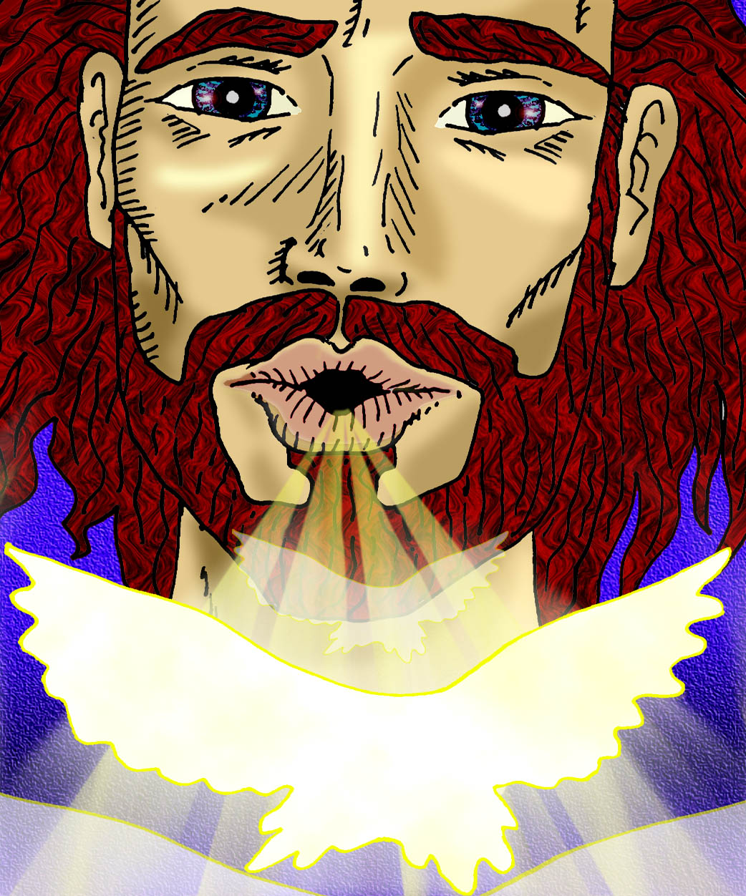
Otros muchos signos hizo Jesús en presencia de sus discípulos, pero no están escritos en este libro. Se escribieron éstos para que ustedes crean que Jesús es el Mesías, el Hijo de Dios, y para que, creyendo, tengan vida en su nombre.
PALABRA DEL SEÑOR.
GLORIA A TI
SEÑOR JESUS

Slide 14
REFLEXION
¿Por qué los apóstoles estaban encerrados? ¿ A qué tenian miedo?
Tenían miedo de morir, pues los que mataron a Jesús, los estaban buscando a ellos también.
¿Cómo entra Jesús si estaban encerrados? ¿Qué les dice?
Jesús había resucitado, no necesitaba abrir puertas para entrar. Se aparece en medio de ellos y les dice: Paz a ustedes.
¿Cómo crees que se sienten los discípulos, cuando ven a Jesús?
El miedo y el temor se convierte en
paz, en alegría y en gozo.

Slide 15
Jesús sabe que pronto se irá al Cielo, pero antes necesita preparar a sus discípulos para que sigan su misión. Así que los envía a hacer algo muy importante y Jesús sopla sobre ellos ¿Qué significa, este soplo?
¡¡¡El Espíritu Santo!!! Que puede ser agua (río o lluvia), fuego, soplo (viento)…

Slide 16
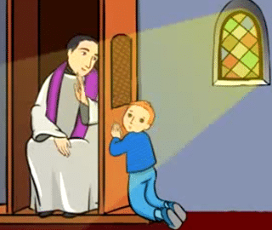
Cuando Jesús le dice a sus apóstoles: “A quienes ustedes perdonen sus pecados les serán perdonados y a quienes no se los perdonen, les quedarán sin perdonar”, les está dando el poder para perdonar. ¿Recuerdas en qué sacramento recibes el perdón de tus pecados?
En el Sacramento de la Confesión,
(también se llama Reconciliación o Penitencia)
¿Quiénes fueron los primeros sacerdotes?
Los apóstoles de Jesús
¿Me puedo confesar directamente con Dios?
¿O solo me puedo confesar con el Sacerdote?
Jesús dio autoridad y poder exclusivamente a los sacerdotes para perdonar nuestros pecados porque quiere que le confesemos nuestros pecados.

Slide 17
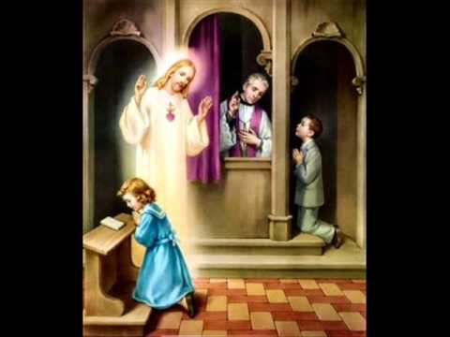
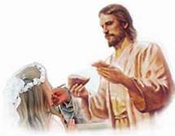
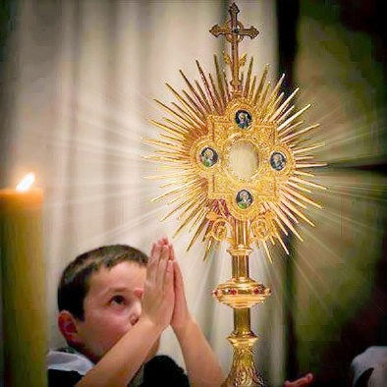
Hubo un discípulo que no estuvo allí la primera vez que Jesús apareció a sus discípulos, ¿Recuerdas su nombre?
Tomás
¿Tomás creyó en la palabra de sus amigos?
NO
¿Qué necesitaba hacer para poder creer?
Tomás tenía que tocar las llagas de Jesús (Ver para creer).
¿Y tú? ¿Necesitas ver para creer? O tu Fe es capaz de creer
en aquello que no ves?
LA EUCARISTIA ES VERDADERA COMIDA: EL CUERPO Y SANGRE DE JESUS
JESUS NOS PERDONA POR MEDIO DEL SACERDOTE
PRESENCIA REAL DE JESUS EN EL SANTISIMO

Slide 18
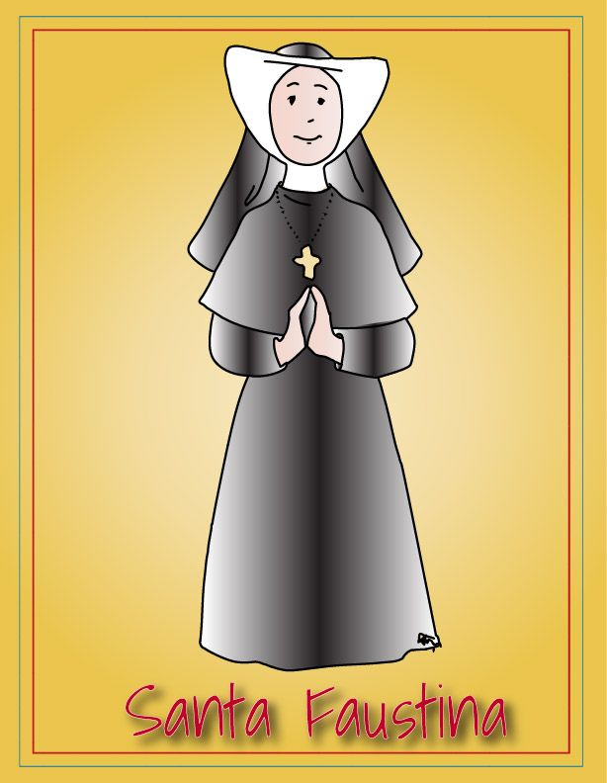
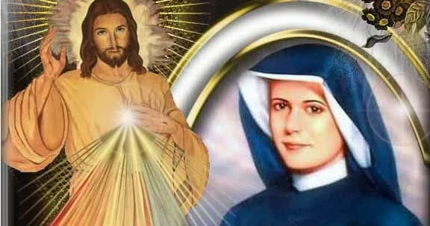
Jesús nos da una gran fiesta este domingo:
La Fiesta de la Divina Misericordia
SU HISTORIA:
- Santa Faustina nació en Polonia en 1905
- A sus 7 años escucha por primera vez la voz de Dios que la invitaba a una vida más perfecta
- A sus 15 años comienza a trabajar como empleada doméstica y siente fuertemente el llamado a la vocación religiosa, pero sus padres se niegan.
- A pesar de todo, unos años más tarde, Faustina dejó a su familia y se hizo religiosa.

Slide 19
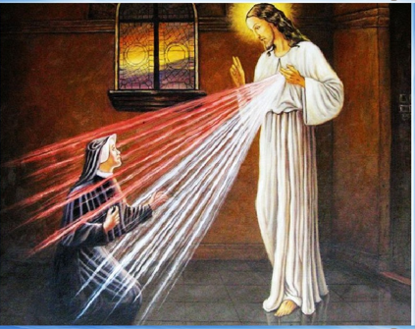
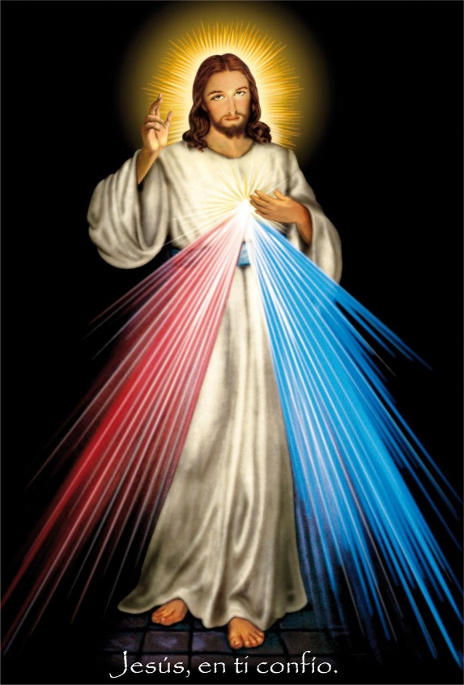
Domingo de la Divina Misericordia
-Jesús, se le presentó a Sor Faustina y le dijo que a las 3 de la tarde, es la hora de la gran misericordia…a esa hora murió Jesús.
-De su corazón salieron dos rayos: uno rojo y uno blanco; simbolizando la Sangre y el agua que brotaron de su costado.
-Jesús le dijo a Sor Faustina: Hija mía, pinta un cuadro de acuerdo a lo que ves y coloca: “JESUS EN TI CONFIO”.
Jesús prometió grandes bendiciones para quien tenga esta imagen y la venere.

Slide 20
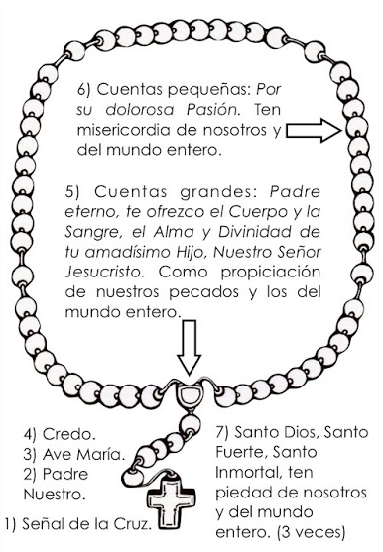
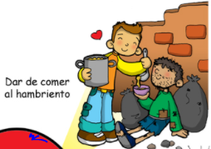
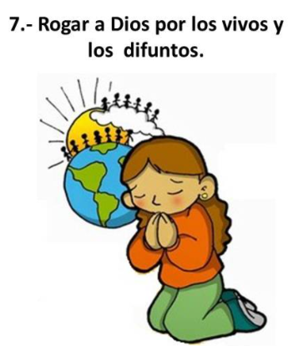
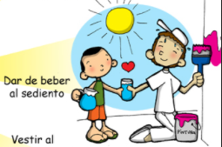
Coronilla y Fiesta de la Divina Misericordia
-Jesús, también le pidió que se rezara a las 3 de la tarde la Coronilla de la Divina Misericordia y que el 2do Domingo de Pascua se haga una GRAN FIESTA. La Fiesta de la Divina Misericordia.
En esta fiesta celebramos el Amor y la Misericordia que Jesús nos tiene y es una invitación a compartir su misericordia con los demás, especialmente con los que más nos necesitan.

Slide 21
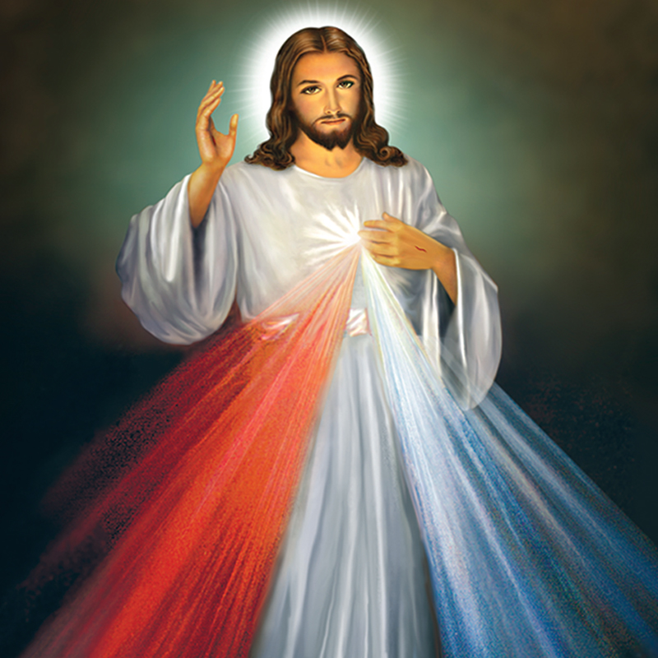
Expiraste, Jesús, pero la fuente de vida brotó para las almas y el mar de misericordia se abrió para el mundo entero. Oh fuente de vida, insondable Misericordia Divina, abarca al mundo entero y derrámate sobre nosotros (Diario, 1319).
Oh Sangre y Agua que brotaste del Corazón de Jesús, como una Fuente de Misericordia para nosotros, en Ti confío

Slide 22
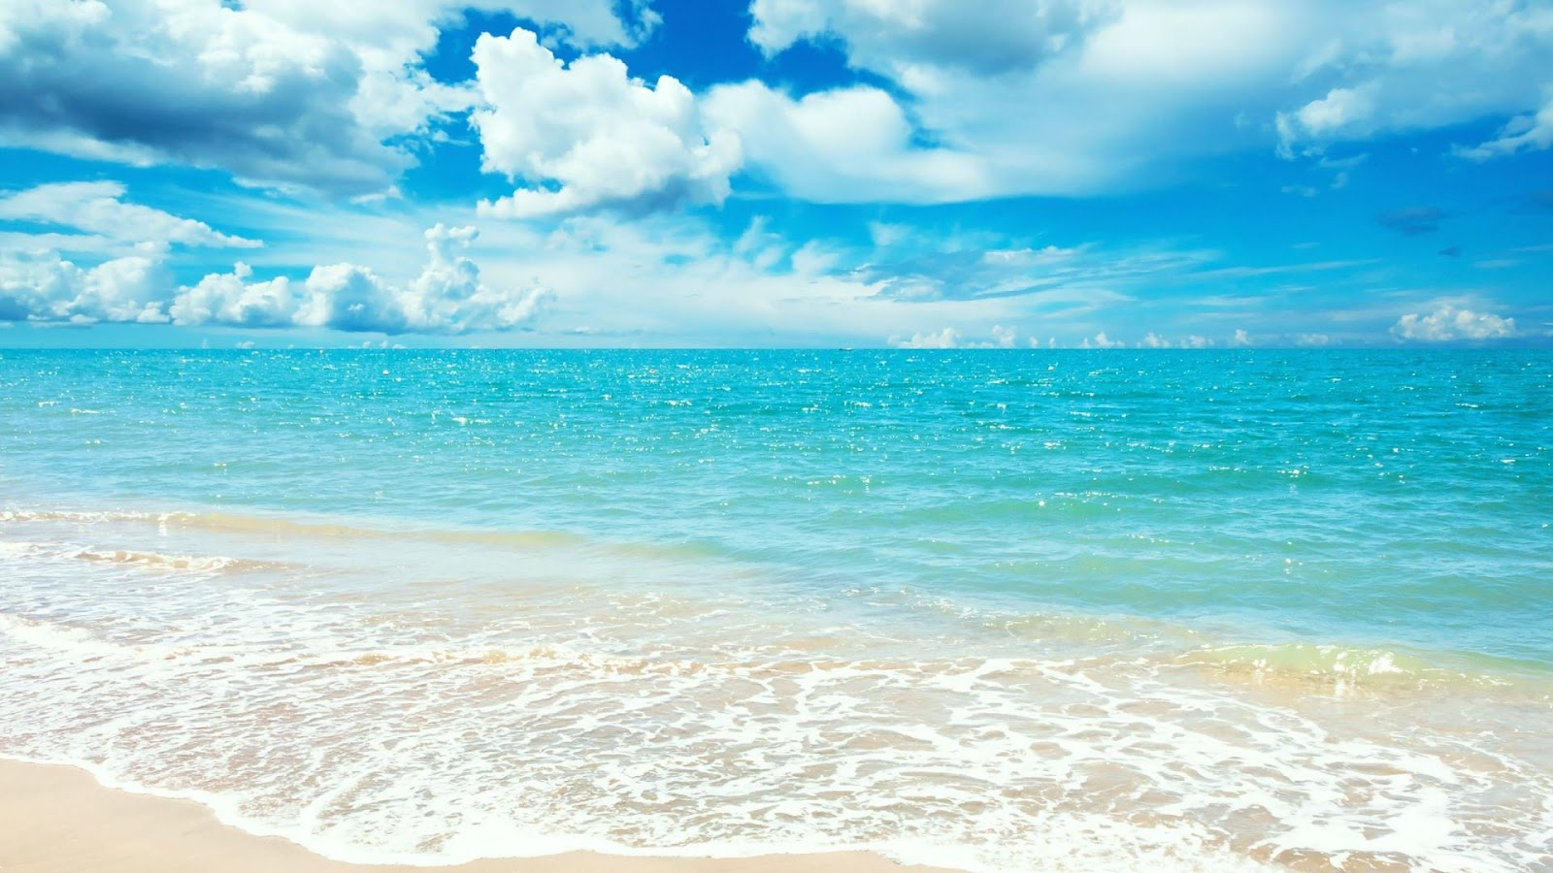
PADRENUESTRO
AVE MARIA

Slide 23
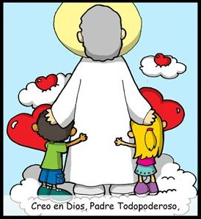
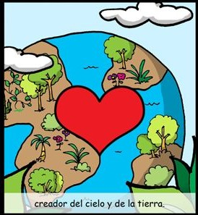
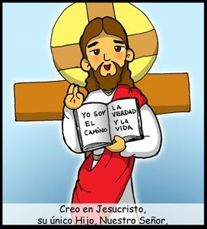
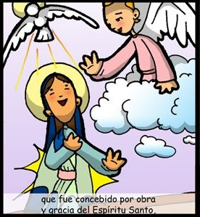
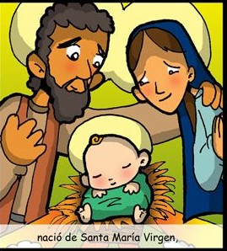
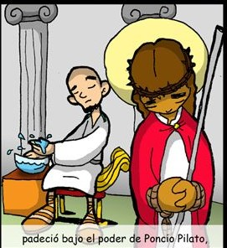
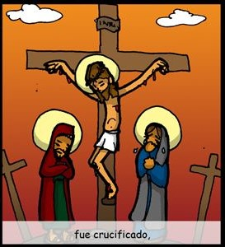

Slide 24
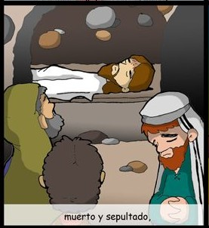
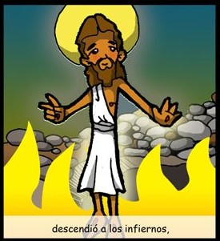
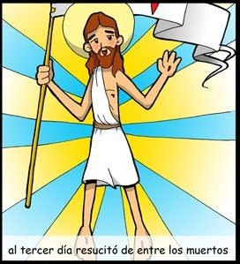
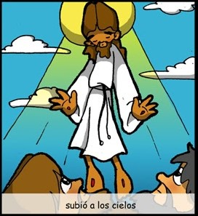
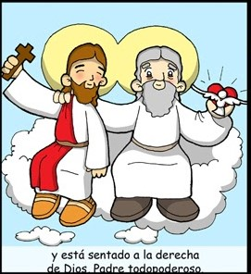
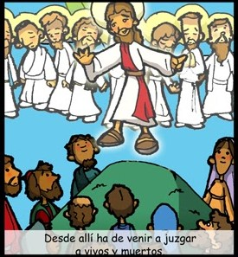
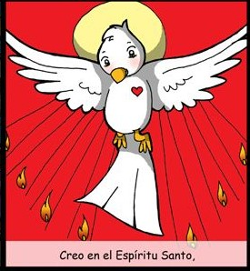
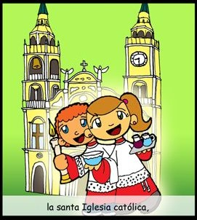

Slide 25
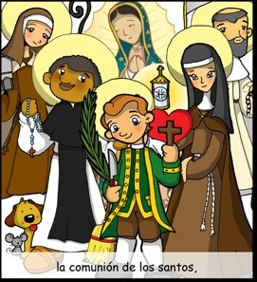
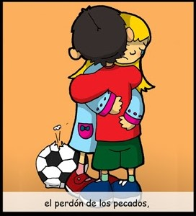
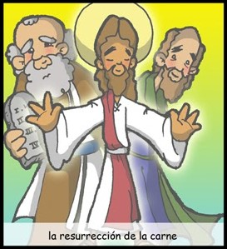
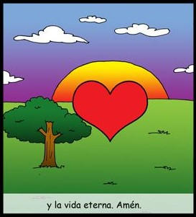
AMEN

Slide 26
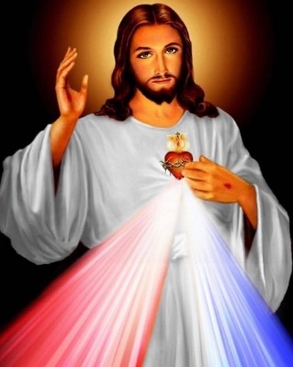
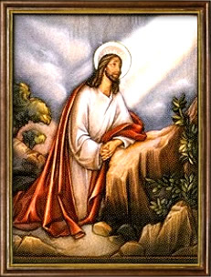
Padre eterno, yo te ofrezco el Cuerpo, la Sangre, el Alma y la Divinidad de tu Amadísimo Hijo, Nuestro Señor Jesucristo,
R.- Para el perdón de nuestros pecados y los del mundo entero
Por su dolorosa Pasión
R. Ten misericordia de nosotros y del mundo entero

Slide 27
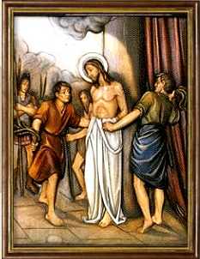
Padre eterno, yo te ofrezco el Cuerpo, la Sangre, el Alma y la Divinidad de tu Amadísimo Hijo, Nuestro Señor Jesucristo,
R.- Para el perdón de nuestros pecados y los del mundo entero
Por su dolorosa Pasión
R. Ten misericordia de nosotros y del mundo entero

Slide 28
Padre eterno, yo te ofrezco el Cuerpo, la Sangre, el Alma y la Divinidad de tu Amadísimo Hijo, Nuestro Señor Jesucristo,
R.- Para el perdón de nuestros pecados y los del mundo entero
Por su dolorosa Pasión
R. Ten misericordia de nosotros y del mundo entero

Slide 29
Padre eterno, yo te ofrezco el Cuerpo, la Sangre, el Alma y la Divinidad de tu Amadísimo Hijo, Nuestro Señor Jesucristo,
R.- Para el perdón de nuestros pecados y los del mundo entero
Por su dolorosa Pasión
R. Ten misericordia de nosotros y del mundo entero

Slide 30
Padre eterno, yo te ofrezco el Cuerpo, la Sangre, el Alma y la Divinidad de tu Amadísimo Hijo, Nuestro Señor Jesucristo,
R.- Para el perdón de nuestros pecados y los del mundo entero
Por su dolorosa Pasión
R. Ten misericordia de nosotros y del mundo entero

Slide 32
¡Oh, Jesús Misericordioso! Tu Bondad es infinita y los tesoros de Tu Gracia son inagotables. Me abandono a Tu Misericordia que sobrepasa todas Tus obras. Me consagro enteramente a Ti para vivir bajo los rayos de Tu Gracia y de Tu amor que brotaron de Tu Corazón traspasado en la Cruz. Quiero dar a conocer Tu Misericordia, por medio de las obras de misericordia corporales y espirituales, especialmente con los pecadores, consolando y asistiendo a los pobres afligidos y enfermos. Más, Tú me protegerás como cosa tuya, pues todo lo temo de mi debilidad y todo lo espero de Tu Misericordia. Que toda la humanidad comprenda el abismo insondable de Tu Misericordia, a fin de que poniendo toda su esperanza en ella pueda ensalzarla por toda la Eternidad. Amén.

Slide 33
ACTIVIDAD

Slide 34
CLAVOS
MANOS
CLAVOS
SU COSTADO
Mete aquí tu dedo, y mira mis manos; y trae tu mano, y métela en mi costado.
¡Mi Señor y mi Dios!

Slide 36
ORACION
Dios mío, Yo creo, adoro, espero y te amo. Te pido perdón por los que no creen, no adoran, no esperan y no te aman.
Amen

Slide 37
Cancion: Su Misericordia, Maria Juliana, https://www.youtube.com/watch?v=jziEB4HQJoM (3-7 años)

Slide 38
Canción: Jesús en Vos confío en Jesús, https://www.youtube.com/watch?v=yElubNhToIE (8+ años)

